Slide 1
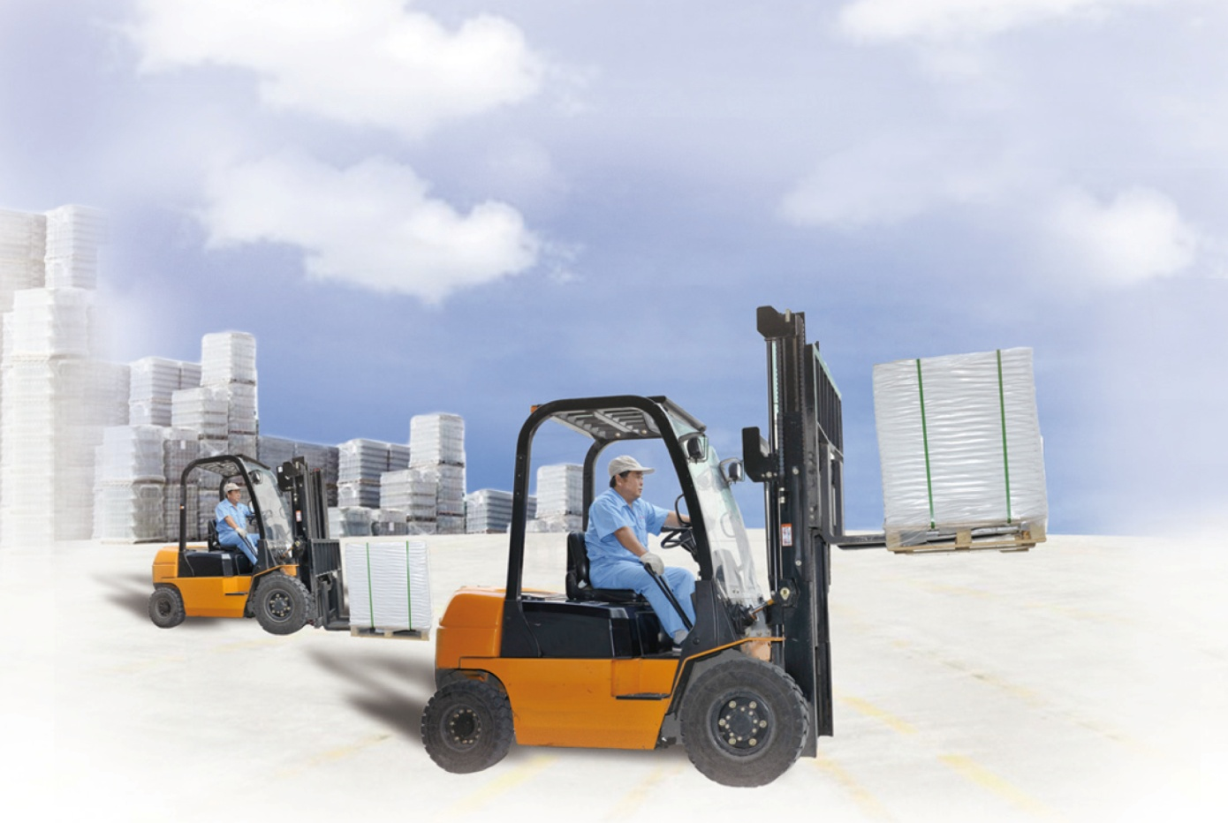
第十一章 第１节 功

Slide 2
语文词语中“功”的含义：
功劳 立功—
大功告成 事半功倍——
贡献
成效
什么是力学中的“功”呢？

Slide 3
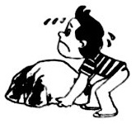
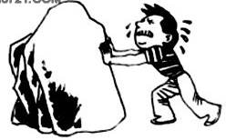
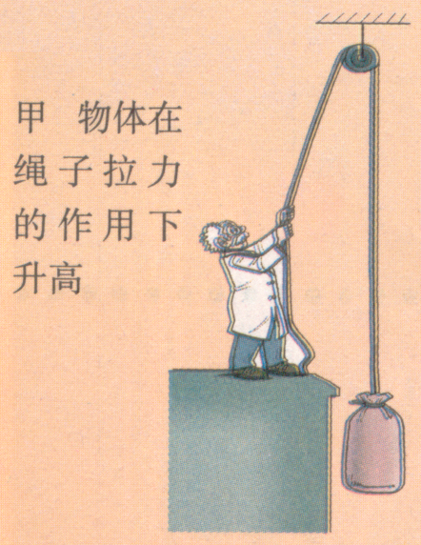
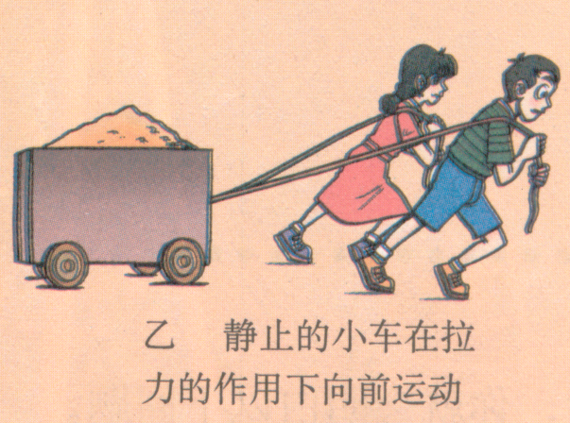
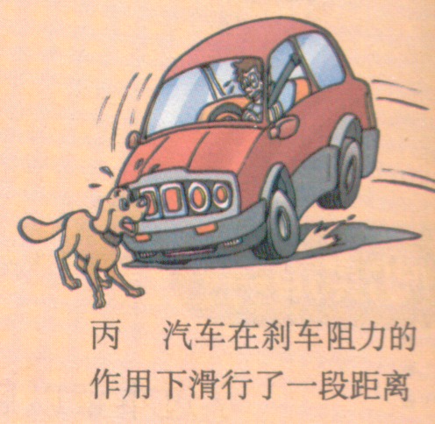
哪几个图中力的作用没有取得成效，哪几个图中力的作用取得了成效？
推而未动
搬而未起

Slide 4
搬而未起
没有成效
F
F
推而未动

Slide 5

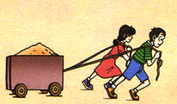

F
F
静止的小车在拉力的作用下前进运动
f
有成效
物体在绳子的拉力的作用升高
汽车在刹车阻力的作用下滑行了一段距离

Slide 6
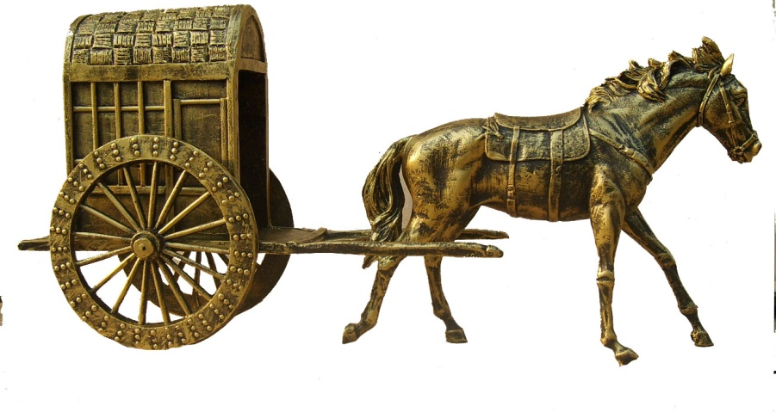

一、力学中的功
1．功：
如果一个力作用在物体上，物体在这个力的方向上移动了一段距离，这个力对物体做了功。
F
F
s
马拉车
拉力对车做了功

Slide 7
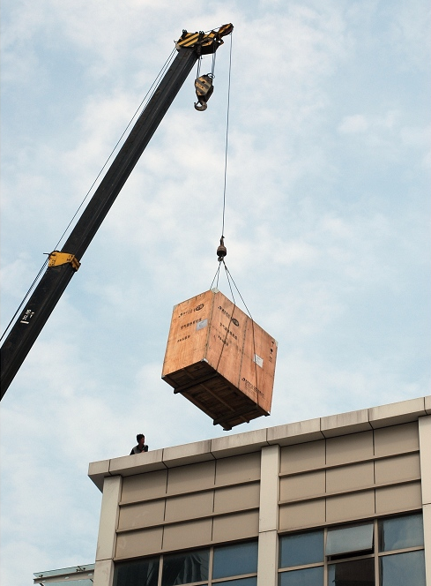
起重机吊起货物
F
s
F
拉力对货物做了功

Slide 8
你知道用什么标准来判断是否做功吗？
Ｆ
（作用在物体上的力）
必要因素
s
（物体在力的方向上移动的距离）
二者缺一不可。
F
F
F
F
s
s

Slide 9


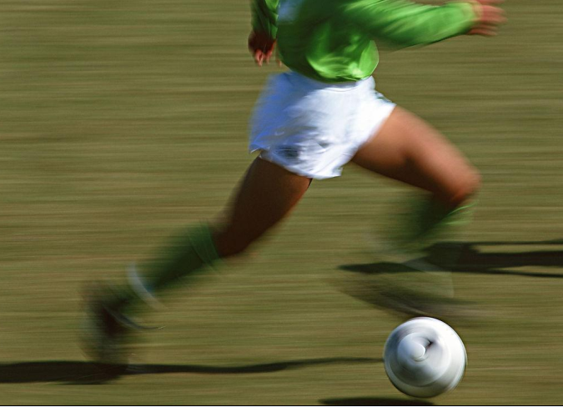
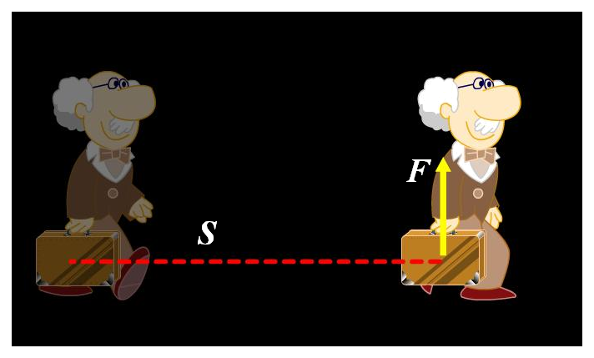
议一议
（1）当你抱着一摞书不动时，你累吗？你对书做功了吗？为什么？
（2）用脚踢出足球，球在地面上滚动，滚动过程中，人对球做功了吗？
（3）人提起箱子沿水平面前进时，提力有没有做功，为什么？

Slide 10


不做功的三种情况
情况1：
有力无距
不动无功
情况2：
有距无力
不劳无功
有力有距，但力距垂直
情况3：
劳而无功

Slide 11

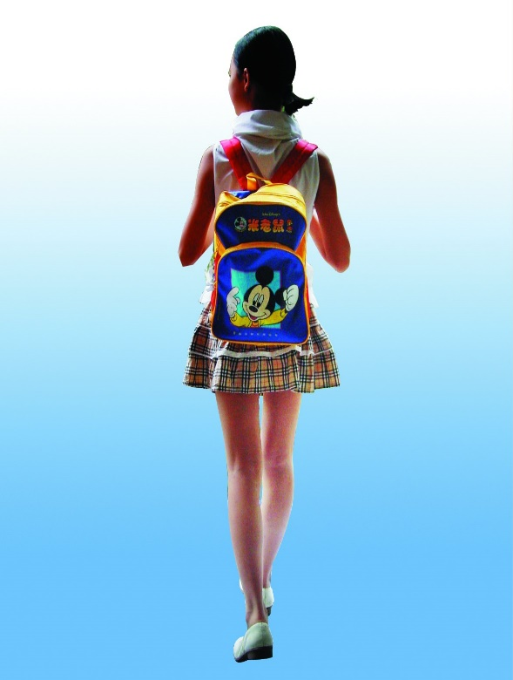
哪些情况力对物体做了功，哪些没做功？
鹭将鱼从水中叼起来
举起杠铃； 举着不动
背着书包在平地上走

Slide 12
练一练
例题：在生活中，常常存在下面的实例：
A、起重机吊起重物（起重机）
B、燃烧的气体使火箭升空（气体）
C、马拉动原木（马）
D、小明向前推石头，但石头未动（小明）
E、背着书包上楼（人）
F、用力将铅球掷出去（人）
G、抱着西瓜在水平路上行走（人）
H、挑着扁担爬山（人）
I、将冰壶推出后，冰壶仍在冰面上向前滑行（人）
其中括号中对物体做了功的实例是____________
D、小明向前推石头，但石头未动
G、抱着西瓜在水平路上行走
将冰壶推出后，冰壶仍在冰面上向前滑行
A B C E F H

Slide 13
二、功的计算
1．功等于力和物体在力的方向上通过的距离的乘积。
公 式
功＝力×距离
W = Fs
针对功的定义式的几点说明：
１．使用Ｗ＝Ｆ×s时，要注意单位的统一．
２．做功的多少只由Ｗ＝Ｆ×s决定，与物体的质量，速度，运动方向，是否有摩擦无关．

Slide 14
二、功的计算
2．功的单位和物理意义。
单位：焦耳
W = Fs
焦耳（J）
牛（N）
米 （m）
即：1 J＝1 N · m
意义：1 N的力使物体在力的方向上，通过1 m的距离时所做的功为1 J。

Slide 15
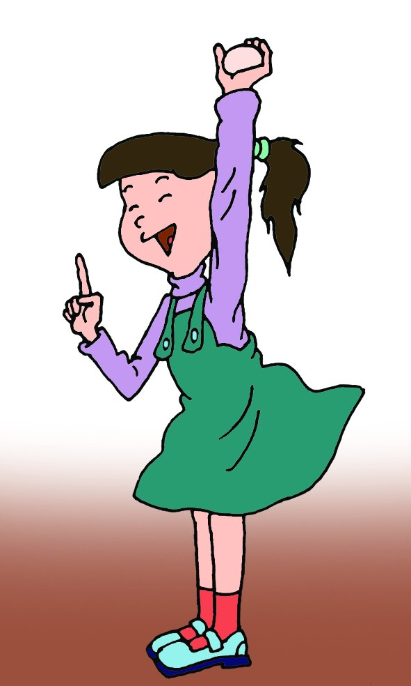
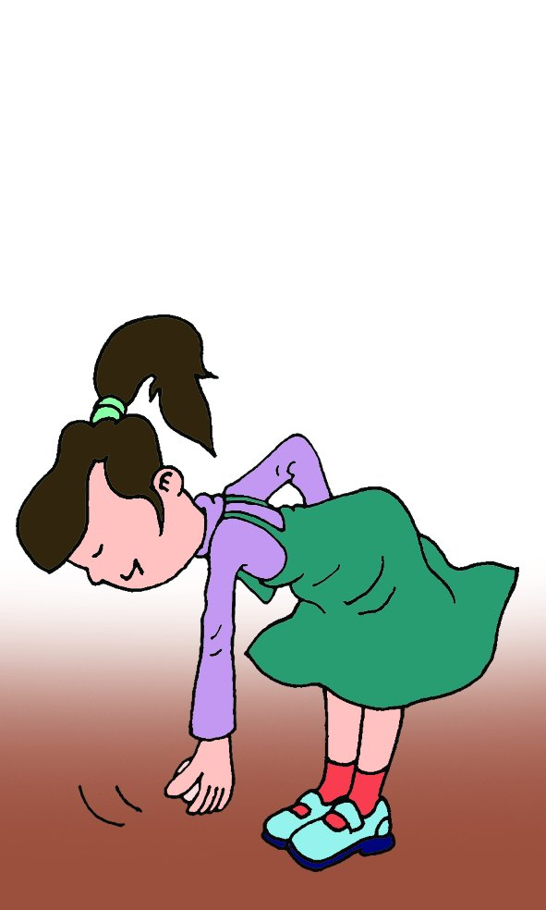
感受1焦
把一个鸡蛋举高2米，所做的功约是1焦
2m
0.5N

Slide 16
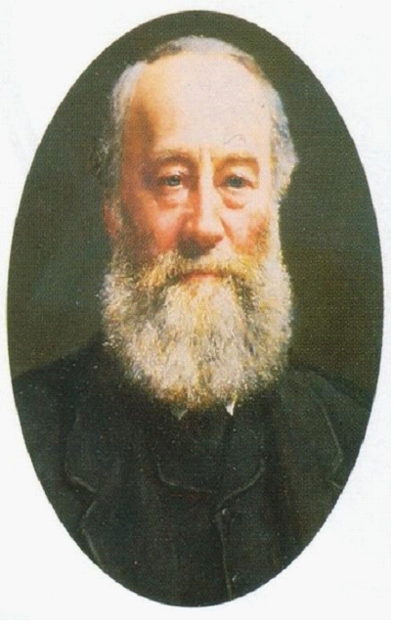
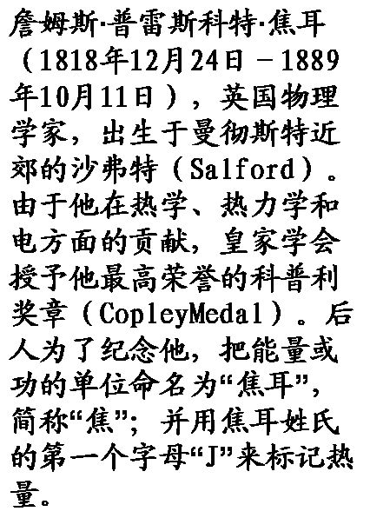

Slide 17
练一练
例题 质量为60 kg的雪橇上装载了340 kg的货物，一匹马拉着它将货物水平匀速运到了2000 m外的货场。如果雪橇行进中受到的摩擦力是700 Ｎ，求马运货时做的功。（g=10 N/kg)

Slide 18
练一练
练1 起重机将2×10⁴ kg的货物从地上吊起3 m高后，又在水平方向上移动5 m，求起重机做了多少功？
解：
起重机的拉力等于货物的重力，在水平方向移动，拉力不做功，所以，起重机做的功为：
W＝Fs＝Gh＝mgh
＝2×10⁴ kg×10 N/kg×3 m＝6×10⁵ J

Slide 19
练一练
练2 某足球运动员在水平方向用25 N的力，将10 N的球沿水平地面踢出，踢出后球在地面上滚了30 m才停下来。在球滚动过程中，脚对球所做的功为（ ）。
A．750 J B．300 J
C．450 J D．0
D

Slide 20
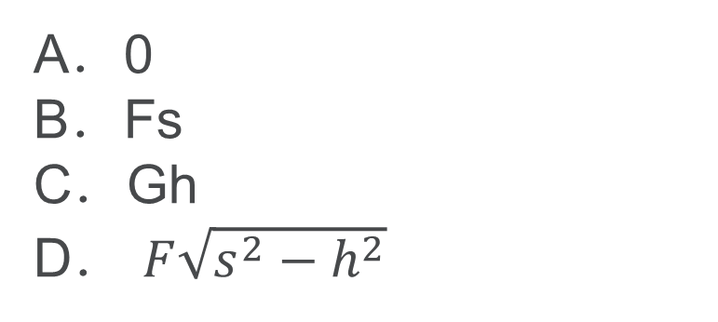
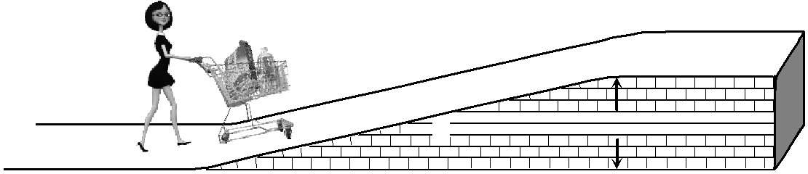
中考链接
如图，一顾客用一水平恒力 F 将购物车从粗糙斜坡的底端匀速推上顶端，斜坡长 s，高 h，购物车（含车上物品）重 G。在这个过程中，水平推力做的功为（ ）
D
s
h

Slide 21
能力挑战
一个人用杠杆提升一重为500N的重物时，手下降的高度是１m时，重物被举高了0.2m，该过程人做了多少功？人用的作用力多大？

Slide 22

本课小结
明确研究对象，分析研究对象受力
哪个力做了功？
做功的力是对什么物体做了功？
重力是否做了功？为什么

Slide 23
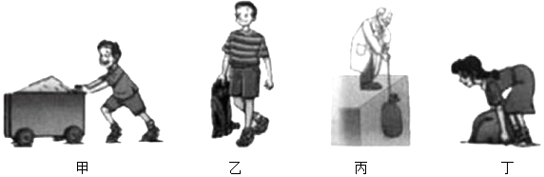
练一练
做功的两个必要因素
1．下列生活实例中，力对物体没有做功的是（ ）
甲：小车在推力作用下前进了一段距离
乙：提着滑板在水平路面上前行
丙：物体在绳子拉力作用下升高
丁：用尽全力搬石头，搬而未起
A．甲和乙 B．甲和丙 C．乙和丙 D．乙和丁
D

Slide 24
练一练
功的计算（估算）
2．小明将掉在地面上的物理书捡起来放在课桌上，他对课本所做功最接近于（ ）
A．0.02J B．0.2J C．2J D．20J
C
3．小华的家住在五楼，一天，他把装有30个鸡蛋的塑料袋从一楼提到家里，提篮子的力所做的功大约为（ ）
A．2J B．20J C．2000J D．200J
D

Slide 25
练一练
功的计算
4．一支步枪枪膛长80cm，火药爆炸时产生的高压气体对子弹的平均推力是2000N，子弹离开枪口在空中飞行400m后落在地上，则高压气体对子弹做的功是（ ）
A．1.6×10³J
B．1.6×10⁵J
C．8.016×10⁵J
D．8×10⁵J
A

Slide 26

练一练
功的计算(图像）
5．如图甲所示，小明用弹簧测力计拉木块，使它在同一水平木板上滑动，图乙是他两次拉动同一木块得到的路程随时间变化的图象。请根据图象判断：在相等的时间内，木块两次受到的拉力F1 F2；两次拉力对木块做的功W1 W2．（选填“＞”“＜”或“＝”）若木块重为50牛，第一次拉木块用的力为10牛，速度为0.2米/秒，在10秒内拉力对木块做了 焦的功.
=
＞
20

Slide 27
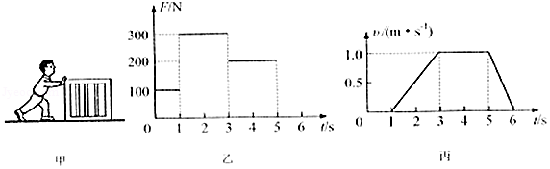
练一练
功的计算(图像）
6．如图甲所示，张华用水平推力F推置于水平地面上的木箱，在此过程中，推力F的大小随时间t变化的情况如图乙所示，木箱运动速度v的大小随时间t变化的情况如图丙所示，则1﹣3s木箱做 （选填“匀速”或“变速”）运动；3～5s推力对木箱做的功是 J．
变速
400

